Slide 1

Programmeer les voor gevorderden
Simpele lijnvolger
By: Droids Robotics
www.ev3lessons.com

Slide 2
Lijnvolger
De volgende dia’s zijn getekend
Ze leggen uit hoe een robot lijnvolger werkt

Slide 3

Volg het midden?
Mensen willen de lijn in het midden volgen.
We laten de robot hetzelfde doen met gebruik van de kleurensensor
Welke vragen kunnen we stellen bij het gebruik van deze sensor?
Ben je op de lijn of niet?

Slide 4
Als we op de zwarte lijn zijn, blijf rechtdoor gaan
Als we op het witte komen, ga links terug naar de lijn
Het ziet er hier goed werkend uit.

Slide 5
Als we op de zwarte lijn zijn, blijf rechtdoor gaan.
Als we op het witte komen, ga links terug naar de lijn
OH NEE… de robot gaat er vandoor
Als de robot de linkerkant van de lijn verlaat, werkt het programma niet meer!

Slide 6
Lijn volgen: ROBOT STijl
Waarom kan de mens het midden volgen?:
Ze kunnen voor zich kijken.
Ze kunnen de hele lijn en alles wat er omheen ligt zien
Ze zien beide kanten en waar ze vandaan komen
Waarom kan de robot niet hezelfde doen?:
Hij kan niet de rechter- of de linkerkant van de lijn zien
Hoe kan je ervoor zorgen dat de robot altijd aan dezelfde kant van de lijn is?
In plaats van het midden zou de robot de rand kunnen volgen?
Zodat de robot aan dezelfde kant blijft.
We laten nu zien hoe het werkt!

Slide 7
Robot lijn volgen gebeurt altijd op de rand
Linkerkant lijnvolgen
Rechterkant lijnvolgen
Als hij op zwart is ga naar links
Als hij op wit is ga naar rechts
De robot moet kiezen welke kant hij op moet draaien waneer de kleurensensor een andere kleur ziet.
Het antwoord hangt af van de kant waar je de lijn aan het volgen bent!
Als hij op zwart is ga naar rechts
Als hij op wit is ga naar links

Slide 8
Start de robot aan de juiste kant
✗
✔
✔

Slide 9
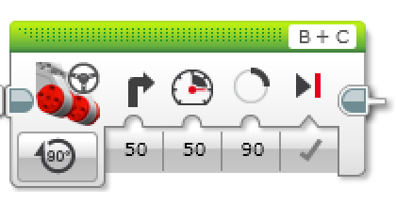
Lijn volgen opDRACHT
Stap 1: schrijf een progamma dat de juiste kant van de lijn volgt!
Hint: als de sensor zwart ziet, draai naar links. Als de sensor wit ziet, draai naar rechts. Gebruik het herhaal en schakelblok
Stap 2: probeer het op verschillende lijnen uit.
Werkte je lijnvolger hetzelfde op de rechte en op de lijn met bochten?
Stap 3: als het niet zo is, stel de bocht van 50 in op een kleinere waarde
Werkt het nu beter op de lijn met bochten?
B
B
C
C

Slide 10
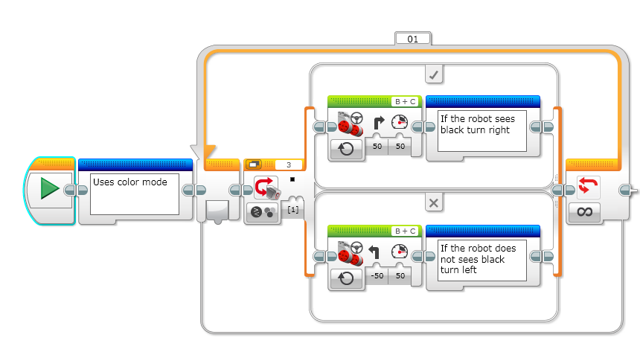

Lijn volgen oplossing
New Feature: Comment
Block in Blue Advanced Tab
Volgt het programma de rechter- of linkerkant van de lijn?
Notes:
Right side

Slide 11
Lijn volgen oplossing
New Feature: Comment
Block in Blue Advanced Tab
Hoe laten we dit stoppen?
Notes:
Right side

Slide 12
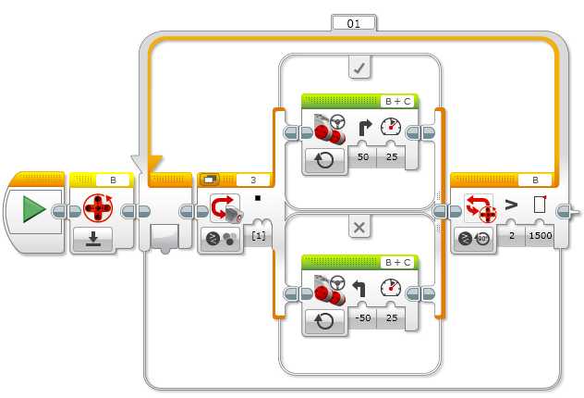
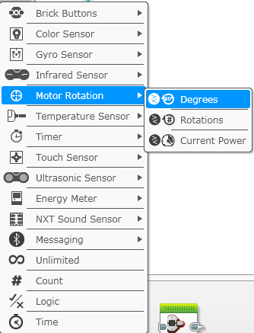
Lijn volgen met een senor of afstand

Slide 13
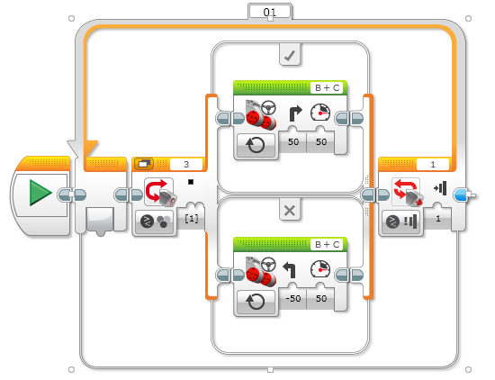
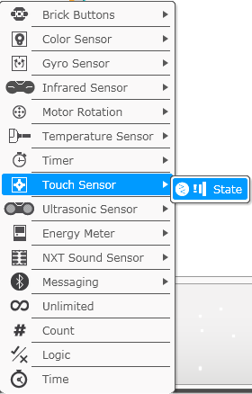
Lijn volgen met een senor of afstand

Slide 14


CREDITS
Deze les is gemaakt door Sanjay Seshan en Arvind Seshan van FLL Team Not the Droids You Are Looking For (Droids Robotics).
Er is aanvullend materiaal voor geavanceerde lessen beschikbaar op aanvraag.
Handige hulpmiddelen voor FLL teams and robot programmeerders zijn beschikbaar op www.ev3lessons.com.
Het materiaal wordt gratis beschikbaar gesteld, maar we stellen het erg op prijs als jullie aan ons doorgegeven als jullie het gebruiken en wat jullie ervan vinden.
We ontvangen graag feedback en suggesties.
Email: team@droidsrobotics.org
Deze les is in het Nederlands vertaald door NXT Generation, email: nxtgeneration@wasven.nl

